Slide 1
모듈의 이해 10주차_01
한 동 대 학 교 김경미 교수

Slide 2
학습목표
모듈 이해하기
string 모듈 활용해 보기
math 모듈 활용해 보기
datetime 모듈 활용해 보기

Slide 3
모듈(Modules)
표준라이브러리(standard library)의 일부분
파이썬 프로그램에서 사용되기 위한 명령문을 포함하고 있는 파일
프로그래밍에 앞서 구현하려는 기능이 파이썬 라이브러리 모듈에 있는지 여부 확인 필요
Turtle, random 모듈을 이미 사용해 봄
random, datetime, math, string, turtle, tkinter, file 등 200여개 모듈 존재

Slide 4
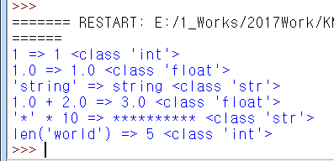
내장형 모듈 1
# eval()
def dump(expression) :
result = eval(expression)
print(expression, "=>", result, type(result))
dump("1")
dump("1.0")
dump("'string'")
dump("1.0 + 2.0")
dump("'*' * 10")
dump("len('world')")

Slide 5
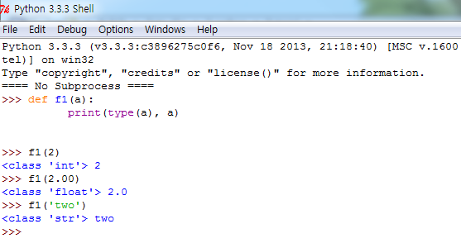
내장형 모듈 2
>>> def f1(a):
print(type(a), a)
>>> f1(1)
>>> apply(f1, (1, 2 + 3))

Slide 6
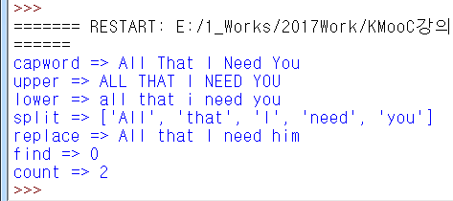
모듈 String
import string
text = "All that I need you"
print("capword", "=>", string.capwords(text))
print("upper", "=>", text.upper())
print("lower", "=>", text.lower())
print("split", "=>", text.split(" "))
print("replace", "=>", text.replace("you", "him"))
print("find", "=>", text.find("All"))
print("count", "=>", text.count("e"))

Slide 7
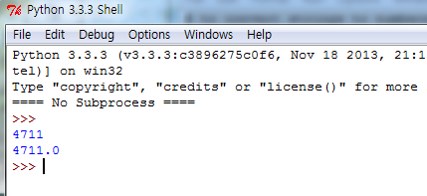
String을 숫자로 변환하기
# to convert strings to numbers
print(int("4711"))
print(float("4711"))

Slide 8
연습문제 1
스트링 변환하기
사용자에게 30글자 이상의 영어문장을 입력 받는다
알파벳이 몇 개로 구성되었는지 출력한다
대문자, 소문자 각각 몇 개로 구성되었는지 출력한다

Slide 9
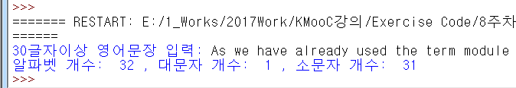
연습문제 1 코드
input_str = input(“30글자이상 영어문장 입력: ")
alpha = 0
upper = 0
lower = 0
for letter in input_str:
alpha = alpha + letter.isalpha()
upper = upper + letter.isupper()
lower = lower + letter.islower()
print("알파벳 개수: ", alpha, “, 대문자 개수: ", upper, “, 소문자 개수: ", lower)

Slide 10
math Module(1)
http://docs.python.org/3/library/math.html
Methods with Description
math.ceil(x) (N >= x)를 만족하는 가장 큰 정수 N을 반환 | math.fsum(iterable) 합계
math.copysign(x, y) y의 부호만 x에 복사해서 반환 | math.isfinite(x) 유한수인 경우 참
math.fabs(x) 절대값 | math.isinf(x) 무한수인 경우 참
math.factorial(x) | math.fmod(x, y) 실수의 mod 함수
math.floor(x) (N <= x)를 만족하는 가장 큰 정수 N을 반환 | math.modf(x) 입력받은 x를 순수 소수부분과 정수 부분으로 분리해 tuple로 반환, 분리된 부분은 모두 부호가 할당

Slide 11
math Module(2)
http://docs.python.org/3/library/math.html
승, 로그 함수
Methods with Description
math.exp(x) | math.log2(x) Return the base-2 logarithm of x
math.log(x[, base]) | math.log10(x) Return the base-10 logarithm of x
math.pow(x, y) | math.sqrt(x)

Slide 12
math Module(3)
http://docs.python.org/3/library/math.html
삼각함수, 각도 변환
Methods with Description
math.asin(x) | math.sin(x)
math.atan(x) | math.tan(x)
math.atan2(y, x) | math.cos(x)
math.degrees(x) | math.radians(x)

Slide 13
math Module(4)
http://docs.python.org/3/library/math.html
Hyperbolic functions(쌍곡선 함수) 과 constants
Methods with Description
math.acosh(x) | math.sinh(x)
math.asinh(x) | math.tanh(x)
math.atanh(x) | math.pi constant π = 3.141592...
math.cosh(x) | math.e constant e = 2.718281...

Slide 14
math Module 예제
>>> import math
>>> math.fmod(5.0, 2.0) # 실수형의 나머지 연산
1.0
>>> math.factorial(5) # 정수의 factorial
120
>>> math.log(100,10) # log값
2.0
>>> math.pow(2,3)
8.0
>>> math.sqrt(16)
4.0
>>> math.e # 자연로그 값
2.718281828459045

Slide 15
cmath module
Math module 동일한 기능을 복소수 대상으로 지원
참조
https://docs.python.org/3/library/cmath.html#module-cmath

Slide 16
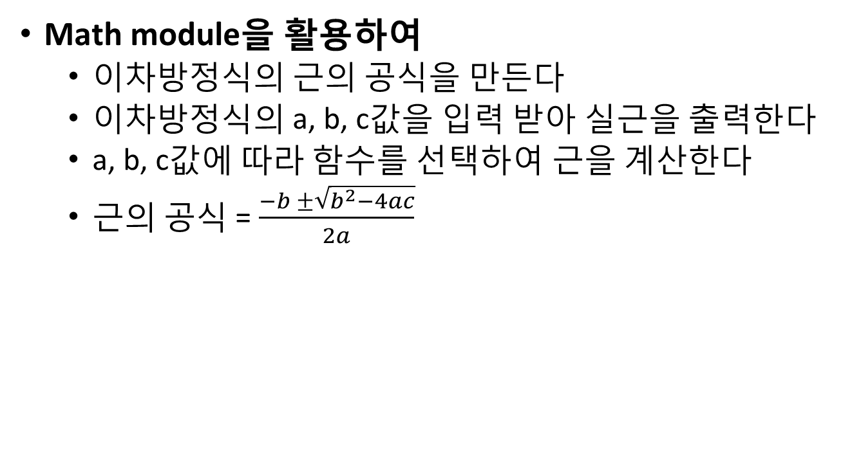
연습문제 2
Math module을 활용하여
이차방정식의 근의 공식을 만든다
이차방정식의 a, b, c값을 입력 받아 실근을 출력한다
a, b, c값에 따라 함수를 선택하여 근을 계산한다
근의 공식 = $\frac{−b ±\sqrt{b^{2}−4ac}}{2a}$

Slide 17
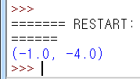
연습문제 2 코드, 실근만 처리
import math
def roots_formula(a, b, c):
d = b**2 - 4*a*c # 판별식 계산
if d > 0:
root1 = (-b + math.sqrt(d))/ (2*a)
root2 = (-b - math.sqrt(d))/ (2*a)
return root1, root2
elif d == 0:
root1 = (-b / (2*a))
return root1
else: #허근일 경우 false로 처리
return False
r = roots_formula(1,5,4)
print( r )

Slide 18

연습문제 2 코드, 허근 포함
import math, cmath
def deter(a, b, c) :
return math.pow(b, 2) - 4*a*c
def roots_formula(a, b, c):
if deter(a,b,c) >= 0:
root01 = (-b + math.sqrt(deter(a,b,c)))/ (2*a)
root02 = (-b - math.sqrt(deter(a,b,c)))/ (2*a)
else:
root01_real = -b/(2*a)
root01_imag = (math.sqrt(math.fabs(deter(a,b,c))))/ (2*a)
root02_real = -b/(2*a)
root02_imag = (math.sqrt(math.fabs(deter(a,b,c))))/ (2*a)
root01 = root01_real + root01_imag * 1j
root02 = root02_real - root02_imag * 1j
return [root01, root02]
print(roots_formula(1,3,5))

Slide 19
연습문제 3
Math module을 활용하여
사용자에게 각도(degree)를 입력 받는다
입력 값을 radian 값으로 바꾼 후
다음의 삼각함수 값을 출력 하시오
sin(), cos(), tan()

Slide 20
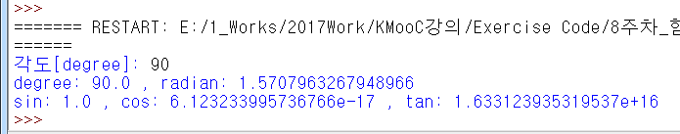
연습문제 3 코드
import math
angle = float(input("각도[degree]: "))
rad = math.radians(angle) # radian 값으로 바꾸기
result_sin = math.sin(rad)
result_cos = math.cos(rad)
result_tan = math.tan(rad)
print("degree:", angle, ", radian:", rad)
print("sin:", result_sin, ", cos:", result_cos, ", tan:", result_tan)

Slide 21
Datetime module(1)
https://docs.python.org/3/library/datetime.html?highlight=datetime#module-datetime
날짜와 시간 관련 기능을 제공
class datetime.date
Gregorian calendar 기준
Year, month, day
class datetime.time
Hour, minute, second, microsecond
class datetime.datetime
Class date, time을 합친 것

Slide 22
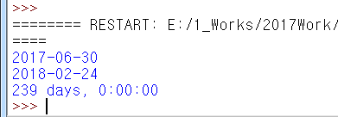
예제, date object
날짜를 불러오고, 날짜 간의 마이너스가 가능하다
import time
from datetime import date
today = date.today()
print(today)
Bday = date(today.year+1, 2, 24)
print(Bday)
due = abs(Bday - today)
print(due)

Slide 23
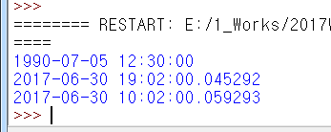
예제, datetime object
.combine
.now
.utcnow, 협정 세계시(Coordinated Universal Time, UTC)
from datetime import date, time, datetime
d=date(1990, 7,5)
t=time(12,30)
print(datetime.combine(d, t))
print(datetime.now())
print(datetime.utcnow())

Slide 24
연습문제 4
부모님 생일이 며칠 남았는지 계산하려고 한다
사용자에게 생일을 입력 받는다
오늘부터 생일까지 며칠 남았는지 계산하여 출력한다

Slide 25
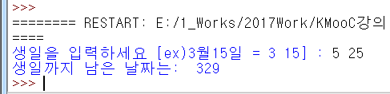
연습문제 4 코드
from datetime import date
birthday = input("생일을 입력하세요 [ex)3월15일 = 3 15] : ")
birthday = birthday.split()
today = date.today()
birthday = date(today.year, int(birthday[0]), int(birthday[1]))
due = birthday - today
if due.days < 0:
next_birthday = date(today.year + 1, birthday.month, birthday.day)
due = next_birthday – today
print("생일까지 남은 날짜는: ", due.days)

Slide 26
연습문제 5
날짜를 입력하면 해당 날짜의 요일을 출력하려고 한다
datetime.date(년, 월, 일).weekday() 함수 사용한다
Weekday() 는 return 값이 숫자이므로
요일 리스트를 만들어 변환하는 과정을 추가한다

Slide 27

연습문제 5 코드
import datetime
y = int(input("연도를 입력하세요: "))
m = int(input("월을 입력하세요: "))
d = int(input("일을 입력하세요: "))
dayString = ["월", "화", "수", "목", "금", "토", "일"]
day = datetime.date(y,m,d).weekday()
day = dayString[day]
print(y,"년", m, "월", d, "일은", day, "요일 입니다")

Slide 28
강의 요약
모듈(module)이란
표준 라이브러리의 일부분
파이썬 프로그램에서 사용되기 위한 명령문을 포함하고 있는 파일
string 모듈 활용해 보기
.upper(), .lower(), .split() 등
math 모듈 활용해 보기
.fmod(), .factorial(), .log(), .pow() 등
datetime 모듈 활용해 보기
.today(), .year(), .month(), .day() 등

Slide 29
감사합니다
10주차_01 모듈의 이해

